Slide 1
«Приключения Буратино»
Выполнила: Хисматуллина Элина
Ученица 1г класса
МБОУ СОШ №7
г.Туймазы
2017г.

Slide 2
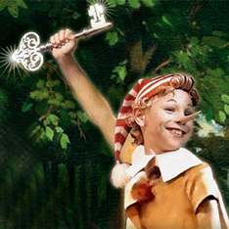
Год издания 1975 г.

Slide 3
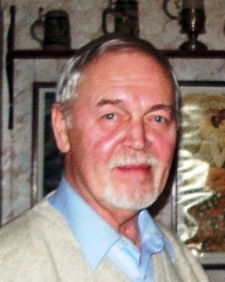
Режиссёр: Леонид Нечаев
Леони́д Алексе́евич Неча́ев (3 мая 1939, Москва — 23 января 2010, там же) — белорусский и российский советский кинорежиссёр, Заслуженный деятель искусств Российской Федерации (1995)^{[1]}, народный артист Российской Федерации (2003).

Slide 4
Актёры:
Дмитрий Иосифов, Татьяна Проценко, Роман Столкарц, Томас Аугустинас, Григорий Светлорусов, Николай Гринько, Юрий Катин-Ярцев, Рина Зеленая, Владимир Этуш,Ролан Быков, Елена Санаева, Владимир Басов, и другие...

Slide 5
Понравились песни: папы Карло,танец лисы Алисы и кота Базилио,Пауки и Буратино, ,,Поле чудес”. Они очень душевные.

Slide 6
Если бы у меня была возможнось сняться в фильме ,то я бы сыграла роль Мальвины. Потому что ,она красивая и добрая.

